Slide 1
数字逻辑 与 部件设计
2. 逻辑代数
2024-9-8

Slide 2
逻 辑 门
1

Slide 3





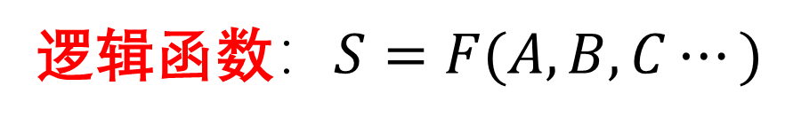

逻辑电路，及其化简
逻辑函数：$S=F(A,B,C⋯)$
1位二进制加法
$$A+B= S$$
$$S=\overline{A}B+A\overline{B}=A⊕B$$
$$0+0= 0$$
$$0+1= 1$$
$$1+0= 1$$
$$1+1=10$$

Slide 4










基本逻辑运算：3种运算就可以表达所有的逻辑
或运算
与运算
非运算
$$0+0=0$$
$$0∙0=0$$
$$0+1=1$$
$$0∙1=0$$
$$\overline{0}=1$$
$$1+0=1$$
$$1∙0=0$$
$$\overline{1}=0$$
$$1+1=1$$
$$1∙1=1$$
开-0
关-1
亮-1
灭-0
低 高
优先级
Notes:
逻辑：事物之间的因果关系。
完备性：仅用一组运算符就能解决一个代数系统中所有的运算问题。
在逻辑代数中，用“与、或、非”三种运算就可以表达所有的逻辑。
同样，“与非”、“或非”都可以表达所有的逻辑。

Slide 5
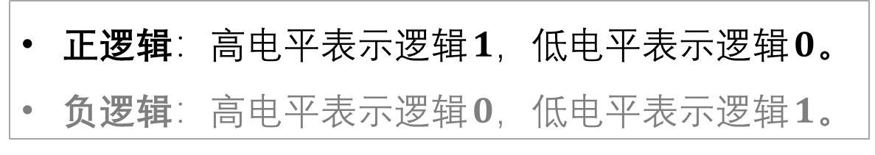


正逻辑、负逻辑
正逻辑：高电平表示逻辑$1$，低电平表示逻辑$0$。
负逻辑：高电平表示逻辑$0$，低电平表示逻辑$1$。
同一电路，采用哪种逻辑都可以，
不涉及电路本身结构与性能好坏；
但使同一电路具有不同的逻辑功能。
正逻辑：与门
A | B | F
0 | 0 | 0
0 | 1 | 0
1 | 0 | 0
1 | 1 | 1
输入变量
输出变量
真值表
$$F=A∙B$$
A | B | F
L | L | L
L | H | L
H | L | L
H | H | H
全部输入组合
转化
负逻辑：或门
A | B | F
1 | 1 | 1
1 | 0 | 1
0 | 1 | 1
0 | 0 | 0
$$\overline{F}=\overline{A}+\overline{B}$$
输入输出电平关系

Slide 6
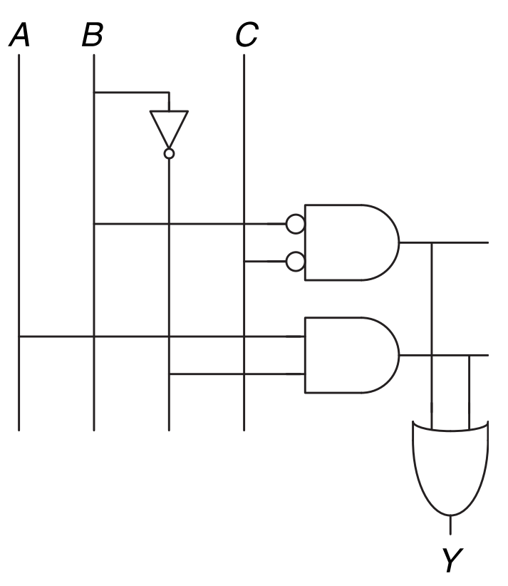
电路(原理)图 schematic
用电路元件符号表示电路连接的图
输入在原理图的左边（或 顶部）
输出在原理图的右边（或 底部）
无论何时，门必须从左流向右
最好使用直线，而不使用拐角线
在有实心点的十字相交处相连
在无实心点的十字相交处不相连
在T型接头处相连(美国)

Slide 7













复合逻辑门
“与非”门
“或非”门
“与或非”门
“异或”门
“同或”门
实现“与非”运算功能的逻辑电路
实现“或非”运算功能的逻辑电路
不常用
不经济
实现“异或”运算功能的逻辑电路
实现“同或”运算功能的逻辑电路
$$F=\overline{A∙B∙C⋯}$$
$$F=\overline{A+B+C⋯}$$
$$F=\overline{AB+CD+⋯}$$
$$F=A⊕B$$
$$F=A ⨀ B$$
$$=\overline{A}B+A\overline{B}$$
$$=AB+\overline{A}\overline{B}$$
通用门
通用门
一种可以独自实现所有逻辑函数的门
有奇数个变量=1，则，运算结果=1；
有偶数个变量=1，则，运算结果=0。
有奇数个变量=0，则，运算结果=0；
有偶数个变量=0，则，运算结果=1。
$$A∙B=\overline{\overline{A∙B}∙\overline{A∙B}}$$
$$A∙B=\overline{\overline{A+A}+\overline{B+B}}$$
$$A+B=\overline{\overline{A∙A}∙\overline{B∙B}}$$
$$A+B=\overline{\overline{A+B}+\overline{A+B}}$$
$$\overline{A}=\overline{A∙A}$$
$$\overline{A}=\overline{A+A}$$

Slide 8
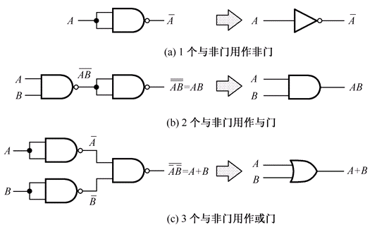



“与非门”作为通用门
universal gate
$$F=\overline{A}+B=\overline{\overline{\overline{A}+B}}=\overline{A∙\overline{B}}=\overline{A∙\overline{B∙B}}$$
$$\overline{A∙A}=\overline{A}$$
$$\overline{\overline{A∙B}∙\overline{A∙B}}=A∙B$$
$$\overline{\overline{A∙A}∙\overline{B∙B}}=A+B$$

Slide 9
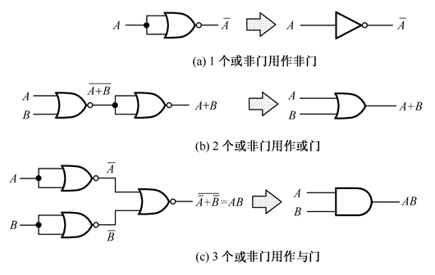



“或非门”作为通用门
$$F=\overline{A}+B=\overline{\overline{\overline{A}+B}}=\overline{\overline{\overline{A+A}+B}+\overline{\overline{A+A}+B}}$$
$$\overline{A+A}=\overline{A}$$
$$\overline{\overline{A+B}+\overline{A+B}}=A+B$$
$$\overline{\overline{A+A}+\overline{B+B}}=A∙B$$

Slide 10
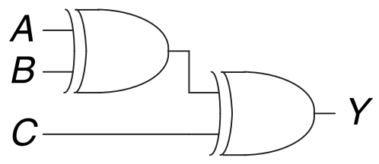
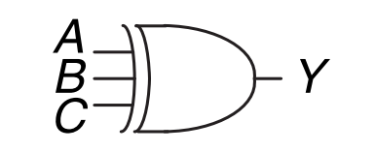






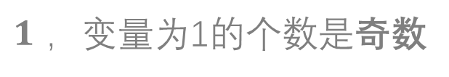


异或
$$A⊕0=A$$
$$A⊕A=0$$
$$A⊕B=B⊕A$$
$$A⊕1=\overline{A}$$
$$A⊕\overline{A}=1$$
$$A⊕B⊕C=(A⊕B)⊕C$$
多个变量异或运算，可两两依次运算，也可用两两运算的结果再运算：
$$F=A⊕B⊕C⊕D=\left[(A⊕B)⊕C\right]⊕D=(A⊕B)⊕(C⊕D)$$
多个变量异或运算的结果：取决于变量为1的个数：
$1$ ，变量为1的个数是奇数
$$F=A⊕B⊕C⊕D⊕⋯=$$
$0$ ，变量为1的个数是偶数

Slide 11




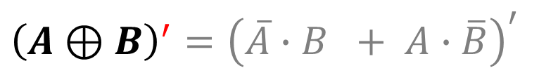



异或、同或
互为反函数 又互为对偶
$${\left(A⊕B\right)}^{′}={\left(\overline{A}∙B + A∙\overline{B}\right)}^{′}$$
$$\overline{A⊕B}=\overline{\overline{A}B+A\overline{B}}$$
$$=(\overline{A}+B)(A+\overline{B})$$
$$=(\overline{A}+B)∙(A+\overline{B})$$
$$=AB+\overline{A}\overline{B}$$
$$=AB+\overline{A}\overline{B}$$
$$=A ⨀ B$$
$$=A ⨀ B$$

Slide 12
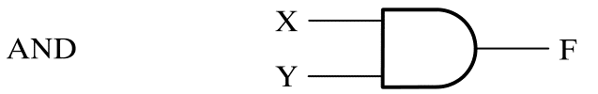
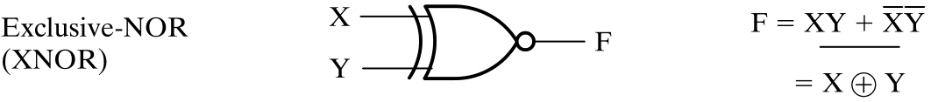

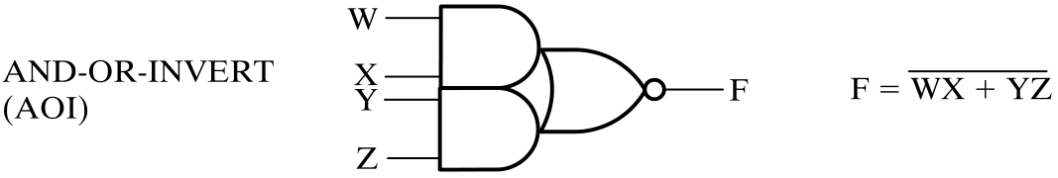


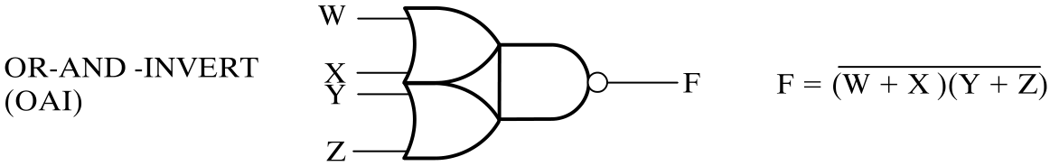
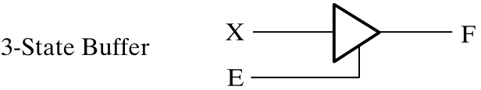
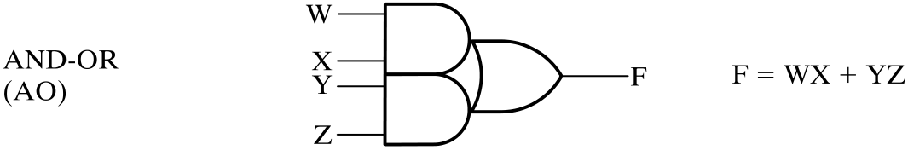

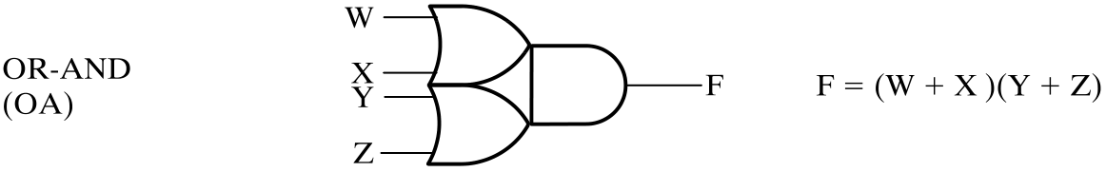


基本逻辑门
复杂逻辑门
①
与门
❶
异或门
❷
②
或门
同或门
$$=X ⨀ Y$$
③
非门
❸
与或非门
④
缓冲器
❹
或与非门
⑤
三态门
❺
与或门
⑥
与非门
⑦
或非门
❻
或与门
Notes:
Buffer：提供缓冲功能，如提高驱动能力等。

Slide 13
逻 辑 代 数
2

Slide 14
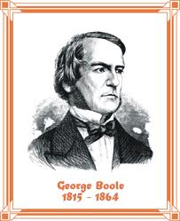
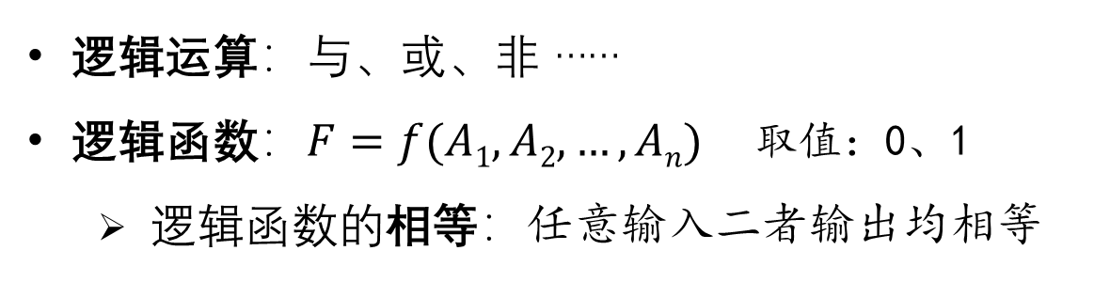
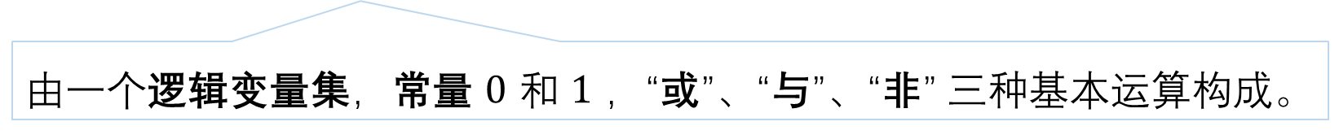



逻辑代数：一个封闭的代数系统
由一个逻辑变量集，常量 $0$ 和 $1$ ，“或”、“与”、“非” 三种基本运算构成。
逻辑变量：用字母表示其值可以变化的量。如：A、B…
取值：0、1。 逻辑常量 0、1无大小、正负之分
逻辑运算：与、或、非 ……
逻辑函数：$F=f(A1, A2, …,An)$ 取值：0、1
逻辑函数的相等：任意输入二者输出均相等
爱尔兰 数学家
1849年创建
$$F1=f1(A1, A2, …,An)$$
$$F1=F2$$
$$F2=f2(A1, A2, …,An)$$
Notes:
逻辑代数是一种比普通代数更为简单的代数。
当时只是一种数学游戏，没有物理、及现实意义。100年后才发现应用价值。

Slide 15
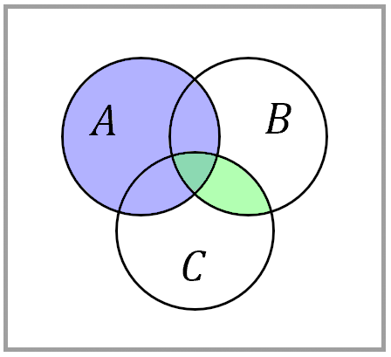
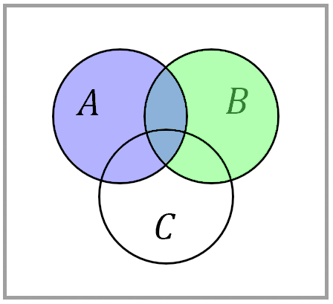
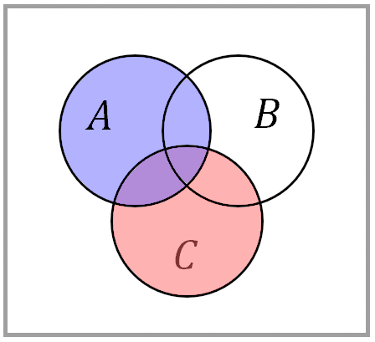
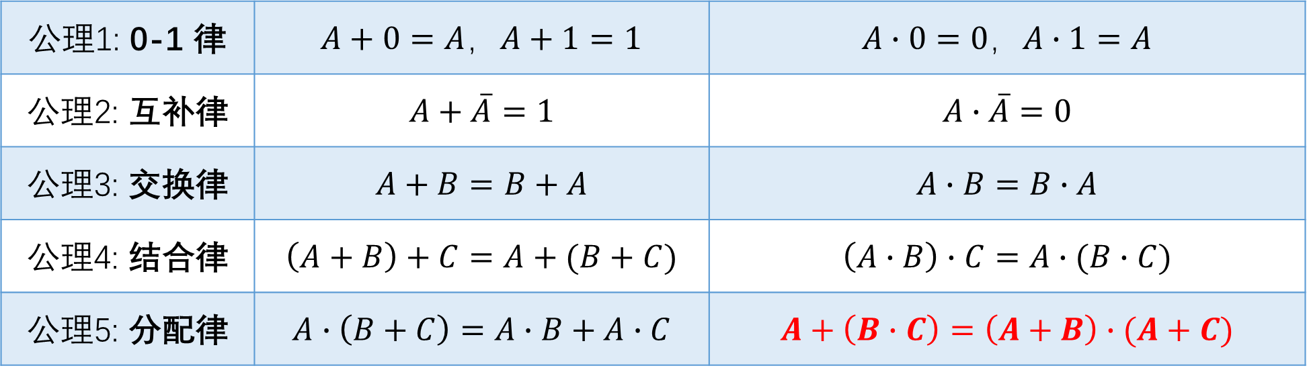

逻辑代数的公理
公理1: 0-1 律 | $A+0=A$，$A+1=1$ | $A∙0=0$，$A∙1=A$
公理2: 互补律 | $$A+\overline{A}=1$$ | $$A∙\overline{A}=0$$
公理3: 交换律 | $$A+B=B+A$$ | $$A∙B=B∙A$$
公理4: 结合律 | $$\left(A+B\right)+C=A+(B+C)$$ | $$\left(A∙B\right)∙C=A∙(B∙C)$$
公理5: 分配律 | $$A∙\left(B+C\right)=A∙B+A∙C$$ | $$A+\left(B∙C\right)=\left(A+B\right)∙(A+C)$$
普通代数中没有
Venn Diagram
$$=$$
与
文氏图验证
Notes:
真理，不必再加以证明的命题。 “自明之理”。只有从真理出发，才能得到真理。
公理必需满足的条件：
相容性：不能自相矛盾，也不能推出自相矛盾的东西。
相互独立性：任一条公理都应不能从别的公理推出来。
完全性：在该系统中，一切命题的真假都是可确定的。

Slide 16
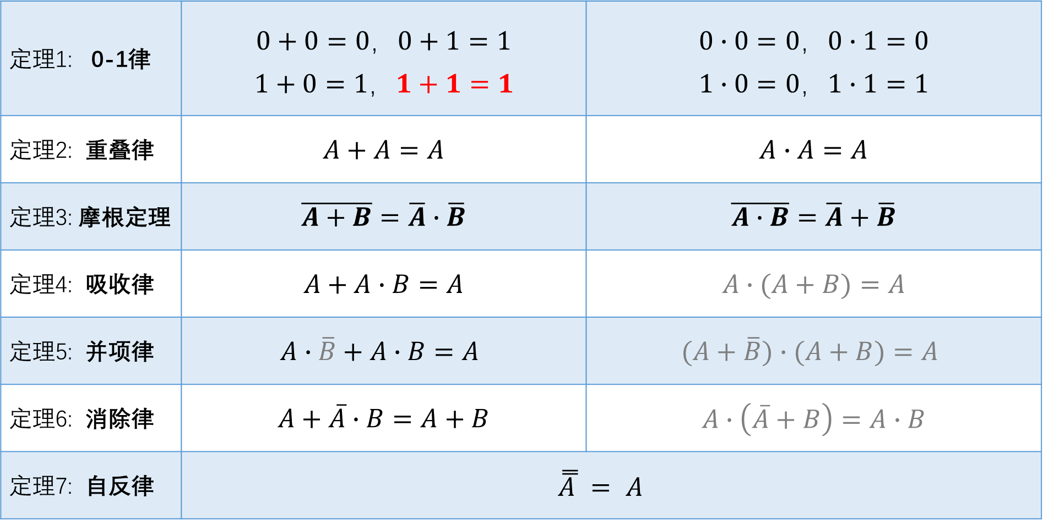
逻辑代数的定理
定理1: 0-1律 | $0+0=0$，$0+1=1$ $1+0=1$，$1+1=1$ | $0∙0=0$，$0∙1=0$ $1∙0=0$，$1∙1=1$
定理2: 重叠律 | $$A+A=A$$ | $$A∙A=A$$
定理3: 摩根定理 | $$\overline{A+B}=\overline{A}∙\overline{B}$$ | $$\overline{A∙B}=\overline{A}+\overline{B}$$
定理4: 吸收律 | $$A+A∙B=A$$ | $$A∙(A+B)=A$$
定理5: 并项律 | $$A∙\overline{B}+A∙B=A$$ | $$(A+\overline{B})∙(A+B)=A$$
定理6: 消除律 | $$A+\overline{A}∙B=A+B$$ | $$A∙\left(\overline{A}+B\right)=A∙B$$
定理7: 自反律 | $$\overset{̿}{A}=A$$
Notes:
【注】这些公式只反映逻辑关系，而不是数量之间的关系。因此，初等代数中的移项规则不能使用。

Slide 17
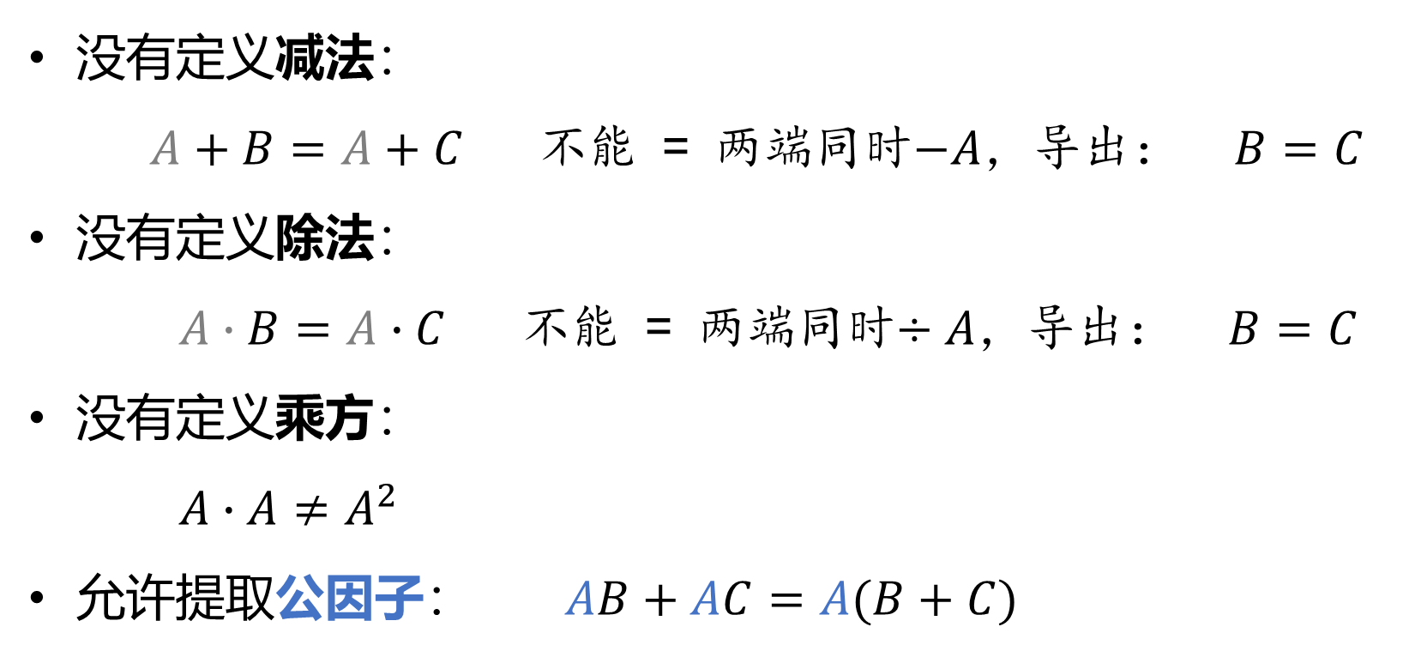
【提醒】逻辑运算，不是算术运算
没有定义减法： $A+B=A+C$ 不能 = 两端同时$−A$，导出： $B=C$
没有定义除法： $A∙B=A∙C$ 不能 = 两端同时$÷A$，导出： $B=C$
没有定义乘方： $A∙A≠A^{2}$
允许提取公因子： $AB+AC=A(B+C)$
Notes:
0、1为逻辑常量， 没有大小之分，一种符号，代表两种状态；

Slide 18
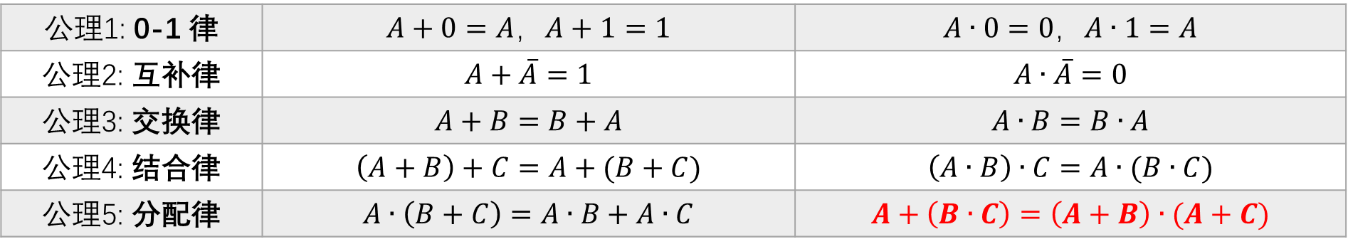
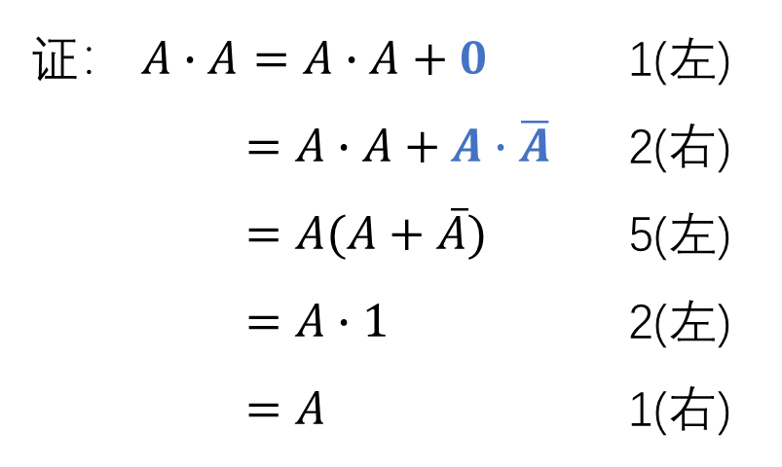
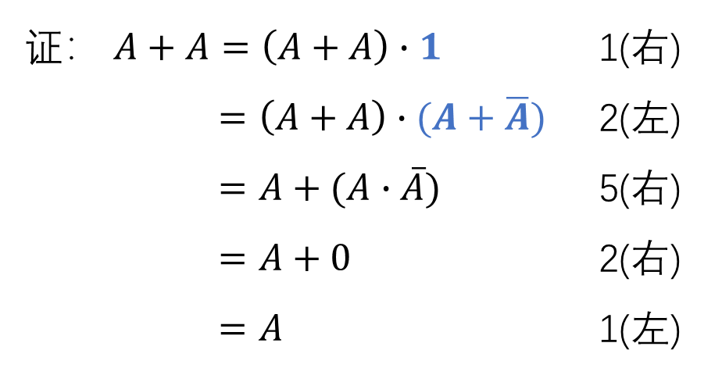
定理2: 等幂律 证明
公理1: 0-1 律 | $A+0=A$，$A+1=1$ | $A∙0=0$，$A∙1=A$
公理2: 互补律 | $$A+\overline{A}=1$$ | $$A∙\overline{A}=0$$
公理3: 交换律 | $$A+B=B+A$$ | $$A∙B=B∙A$$
公理4: 结合律 | $$\left(A+B\right)+C=A+(B+C)$$ | $$\left(A∙B\right)∙C=A∙(B∙C)$$
公理5: 分配律 | $$A∙\left(B+C\right)=A∙B+A∙C$$ | $$A+\left(B∙C\right)=\left(A+B\right)∙(A+C)$$
定理2 等幂律 | $$A+A=A$$ | $$A∙A=A$$
证： $A+A=\left(A+A\right)∙1$ 1(右)
$=\left(A+A\right)∙(A+\overline{A})$ 2(左)
$=A+(A∙\overline{A})$ 5(右)
$=A+0$ 2(右)
$=A$ 1(左)
证： $A∙A=A∙A+0$ 1(左)
$=A∙A+A∙\overline{A}$ 2(右)
$=A(A+\overline{A})$ 5(左)
$=A∙1$ 2(左)
$=A$ 1(右)

Slide 19
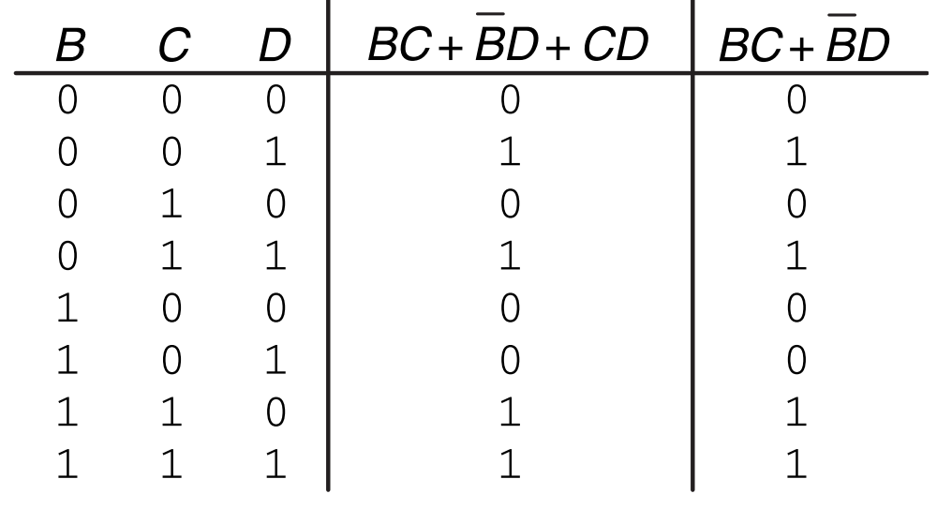
完备证明法
证明：$\left(BC\right)+\overline{B}D+CD=BC+\overline{B}D$
Notes:
将变量取0或1，全部都算一遍的证明方法：完备证明法。

Slide 20
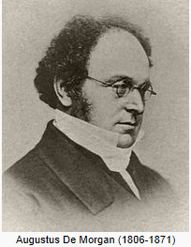
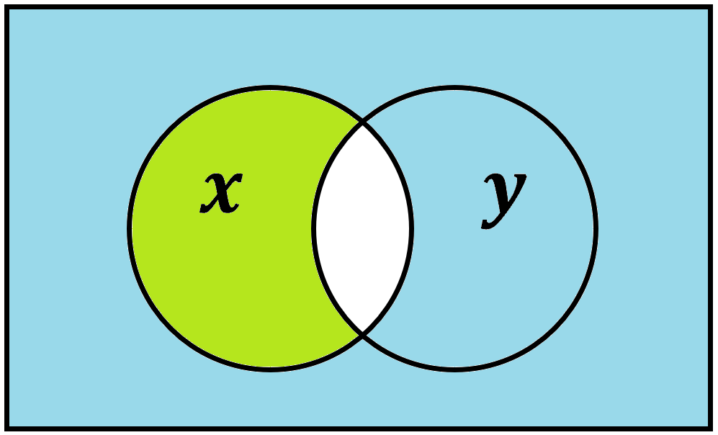


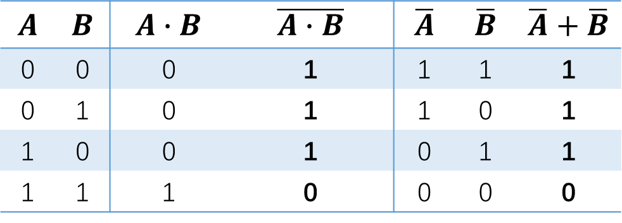
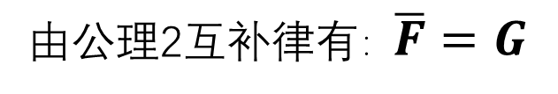

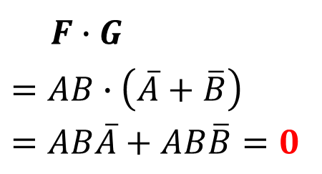
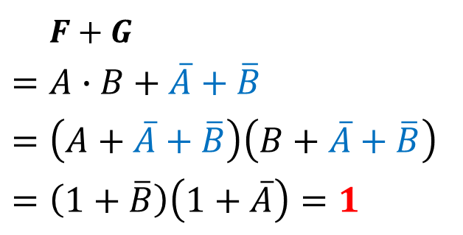
摩根定理 DeMorgan Theorems
定理6 摩根定理 | $$\overline{A+B}=\overline{A}∙\overline{B}$$ | $$\overline{A∙B}=\overline{A}+\overline{B}$$
【证】令$F=A∙B$，$G=\overline{A}+\overline{B}$，则，
$$F+G$$
$$=A∙B+\overline{A}+\overline{B}$$
$$=\left(A+\overline{A}+\overline{B}\right)\left(B+\overline{A}+\overline{B}\right)$$
$$=\left(1+\overline{B}\right)\left(1+\overline{A}\right)=1$$
$$A$$
$$B$$
$$A$$ | $$B$$ | $$A∙B$$ | $$\overline{A∙B}$$ | $$\overline{A}$$ | $$\overline{B}$$ | $$\overline{A}+\overline{B}$$
0 | 0 | 0 | 1 | 1 | 1 | 1
0 | 1 | 0 | 1 | 1 | 0 | 1
1 | 0 | 0 | 1 | 0 | 1 | 1
1 | 1 | 1 | 0 | 0 | 0 | 0
$$F∙G$$
$$=AB∙\left(\overline{A}+\overline{B}\right)$$
$$=AB\overline{A}+AB\overline{B}=0$$
由公理2互补律有：$\overline{F}=G$

Slide 21


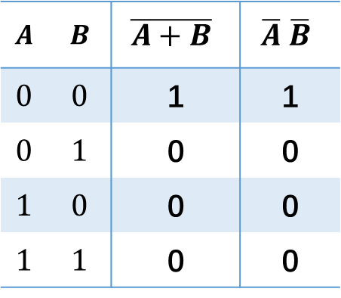



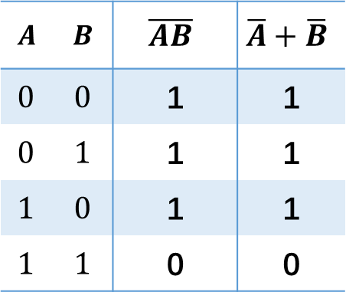









摩根定理的应用
$$A$$ | $$B$$ | $$\overline{AB}$$ | $$\overline{A}+\overline{B}$$
$$0$$ | $$0$$ | 1 | 1
$$0$$ | $$1$$ | 1 | 1
$$1$$ | $$0$$ | 1 | 1
$$1$$ | $$1$$ | 0 | 0
与非门、非或门 等价性 验证
$$A$$
$$≡$$
$$A$$
$$\overline{AB}$$
$$\overline{A}+\overline{B}$$
$$B$$
$$B$$
$$A$$ | $$B$$ | $$\overline{A+B}$$ | $$\overline{A} \overline{B}$$
$$0$$ | $$0$$ | 1 | 1
$$0$$ | $$1$$ | 0 | 0
$$1$$ | $$0$$ | 0 | 0
$$1$$ | $$1$$ | 0 | 0
或非门、非与门 等价性验证
$$A$$
$$≡$$
$$A$$
$$\overline{A+B}$$
$$\overline{A} \overline{B}$$
$$B$$
$$B$$

Slide 22

摩根定理 推气泡法
$Y=\overline{A∙B}= \overline{A}+\overline{B}$
$Y=\overline{A+B}=\overline{A}∙\overline{B}$
Backward:
Forward:

Slide 23
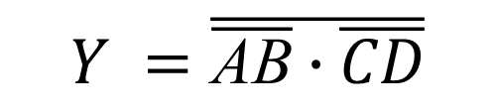
推气泡法
从输出端反向推气泡或从输入端正向推气泡，将与门换成或门，反之亦然。
从输出端推气泡反向到输入端，把气泡放置在门的输入端。
向后推所有门输入端的气泡，把气泡放在门的输出端。
$$Y =\overline{\overline{\text{AB}}∙\overline{CD}}$$
Y = AB + CD

Slide 24
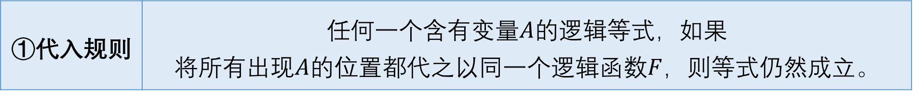


3个重要规则①
①代入规则 | 任何一个含有变量$A$的逻辑等式，如果 将所有出现$A$的位置都代之以同一个逻辑函数$F$，则等式仍然成立。
用途：可将公理、定理中的变量用任意函数代替，得到更多的等式。
【例】若
$$A \left(B+C\right)= AB + AC$$
则
$$(A+D)\left(B+C\right)=(A+D)B+(A+D)C$$
【例】因
$$\overline{AB}=\overline{A}+\overline{B}$$
则
$$\overline{ABC}=\overline{A}+\overline{BC}=\overline{A}+\overline{B}+\overline{C}$$
②反演规则
③对偶规则
Notes:
因一个逻辑变量的取值只有0和1两种状态，这两个值代入等式时，等式都将成立。 而一个逻辑函数的取值也只有0和1两种状态，故用它取代等式中的逻辑变量时，等式当然也成立。

Slide 25

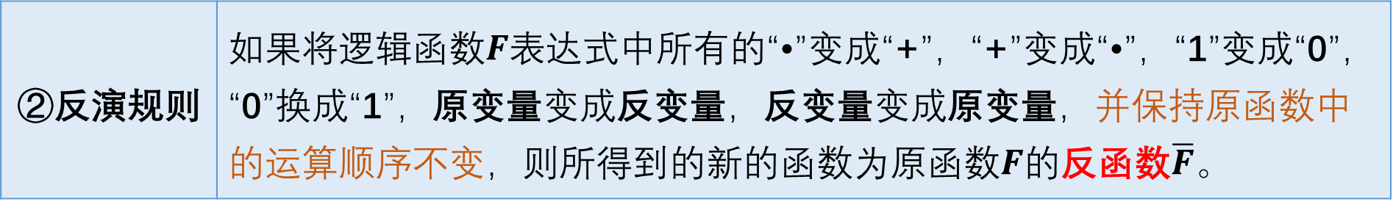
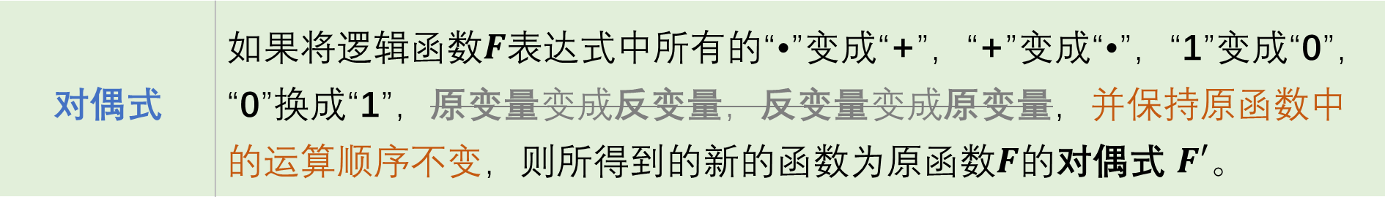



3个重要规则②
②反演规则 | 如果将逻辑函数$F$表达式中所有的“•”变成“+”，“+”变成“•”，“1”变成“0”，“0”换成“1”，原变量变成反变量，反变量变成原变量，并保持原函数中的运算顺序不变，则所得到的新的函数为原函数$F$的反函数$\overline{F}$。
用途：求函数的反函数。
摩根定理 | $$\overline{A+B}=\overline{A}∙\overline{B}$$ | $$\overline{A∙B}=\overline{A}+\overline{B}$$
的推广
【例】若
$$F= \overline{A}∙B + C∙\overline{D}$$
则
$$\overline{F}=(A+\overline{B})∙(\overline{C}+D)$$
但
$$\overline{F}≠ A+\overline{B} ∙ \overline{C} +D$$
对偶式 | 如果将逻辑函数$F$表达式中所有的“•”变成“+”，“+”变成“•”，“1”变成“0”，“0”换成“1”，原变量变成反变量，反变量变成原变量，并保持原函数中的运算顺序不变，则所得到的新的函数为原函数$F$的对偶式 $F′$。
Notes:
反演规则：描述原函数、反函数的关系。
对偶规则：描述原函数、对偶函数的关系。
一般情况，一个逻辑函数的反函数、对偶函数是不同的。但对于异或，其反函数、对偶函数都是同或。

Slide 26
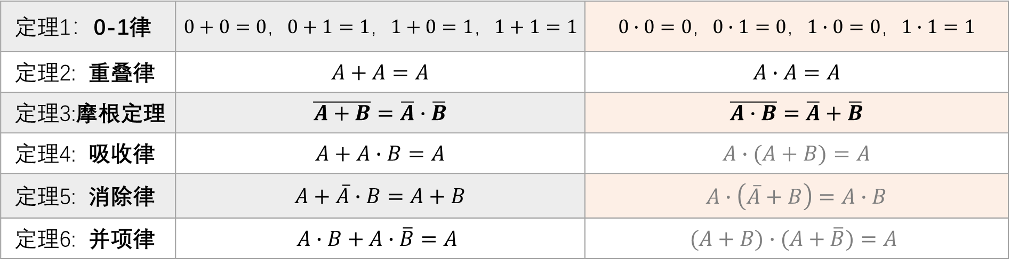
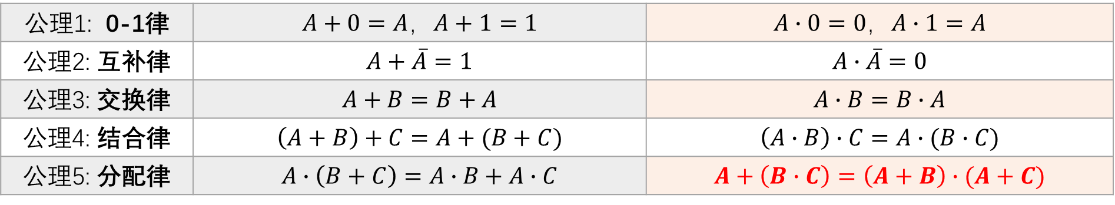
3个重要规则③
③对偶规则 | 若两个逻辑函数表达式 $F=G$ (相等)，则其对偶式 $F^{′}=G′$ (也相等)。
公理1: 0-1律 | $A+0=A$，$A+1=1$ | $A∙0=0$，$A∙1=A$
公理2: 互补律 | $$A+\overline{A}=1$$ | $$A∙\overline{A}=0$$
公理3: 交换律 | $$A+B=B+A$$ | $$A∙B=B∙A$$
公理4: 结合律 | $$\left(A+B\right)+C=A+(B+C)$$ | $$\left(A∙B\right)∙C=A∙(B∙C)$$
公理5: 分配律 | $$A∙\left(B+C\right)=A∙B+A∙C$$ | $$A+\left(B∙C\right)=\left(A+B\right)∙(A+C)$$
定理1：0-1律 | $0+0=0$，$0+1=1$，$1+0=1$，$1+1=1$ | $0∙0=0$，$0∙1=0$，$1∙0=0$，$1∙1=1$
定理2: 重叠律 | $$A+A=A$$ | $$A∙A=A$$
定理3:摩根定理 | $$\overline{A+B}=\overline{A}∙\overline{B}$$ | $$\overline{A∙B}=\overline{A}+\overline{B}$$
定理4: 吸收律 | $$A+A∙B=A$$ | $$A∙(A+B)=A$$
定理5: 消除律 | $$A+\overline{A}∙B=A+B$$ | $$A∙\left(\overline{A}+B\right)=A∙B$$
定理6: 并项律 | $$A∙B+A∙\overline{B}=A$$ | $$(A+B)∙(A+\overline{B})=A$$

Slide 27
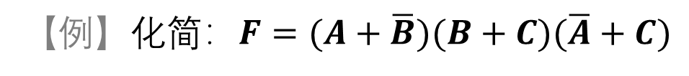
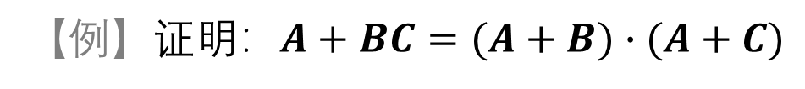
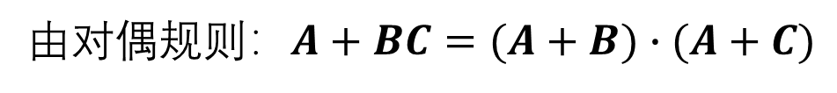
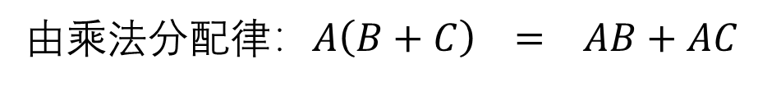

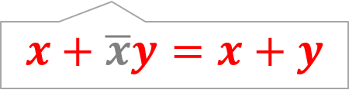
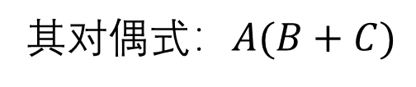
对偶规则的应用
当证明一个逻辑等式困难时，可以通过证明其对偶式(相对容易)
【例】证明：$A+BC=(A+B)∙(A+C)$
其对偶式：$A(B+C)$
$$AB+AC$$
由乘法分配律：$A\left(B+C\right) = AB+AC$
由对偶规则：$A+BC=(A+B)∙(A+C)$
当或-与式化简困难时，先转换为对偶式(与-或式)化简，再转换为对偶式(或-与式)
【例】化简：$F=(A+\overline{B})(B+C)(\overline{A}+C)$
其对偶式：$F^{′}=A\overline{B}+BC+\overline{A}C =A\overline{B}+\left(B+\overline{A}\right)C=A\overline{B}+\overline{A\overline{B}}C=A\overline{B}+C$
再求对偶式：$F=(F^{′})′=(A\overline{B}+C)′=(A+\overline{B})∙C$
$$x+\overline{x}y=x+y$$
Notes:
A的对偶好像看镜中的A。

Slide 28
表 达 形 式
3

Slide 29




逻辑函数表达式的基本形式
无论什么形式都可以变换成两种基本形式。
“与-或” 表达式
Sum-Of-Products
“或-与” 表达式
Product-Of-Sums
$$F\left(A,B,C\right)=A+\overline{A}B+A\overline{B}C$$
$$F\left(A,B,C\right)=A(\overline{A}+B)(A+\overline{B}+C)$$
$$=A+\overline{A}B$$
基本形式都不唯一。为了“唯一”，引入标准形式。
标准 “与-或” 表达式
标准 “或-与” 表达式
由若干最小项相”或”构成
由若干最大项相”与”构成
$$F\left(A,B,C\right)=\overline{A}\overline{B}C+A\overline{B}C+ABC$$
$$F\left(A,B,C\right)=(A+B+C)(A+\overline{B}+C)$$
Notes:
或者说，任何一个逻辑函数都可以表示为最小项之和的形式。

Slide 30






“与-或” “或-与”
$$F1 =\overline{y}+\overline{x}y\overline{z}+xy$$
$$F2 = x(\overline{y}+z)(\overline{x}+y+\overline{z})$$
$$F3=AB+C\left(D+E\right) =AB+CD+CE$$
3级电路

Slide 31



GAL器件的原理图
GAL的雏形
时
序
电
路

Slide 32




真值表 → 表达式
$$S = \overline{A}∙B + A∙\overline{B}$$
A | B | S
0 | 0 | 0
0 | 1 | 1
1 | 0 | 1
1 | 1 | 0
A | B | C | F | G
0 | 0 | 0 | 0 | 1
0 | 0 | 1 | 0 | 1
0 | 1 | 0 | 0 | 1
0 | 1 | 1 | 1 | 0
1 | 0 | 0 | 0 | 1
1 | 0 | 1 | 0 | 1
1 | 1 | 0 | 0 | 1
1 | 1 | 1 | 0 | 1
当A=0且B=1时，S=1
当A=1且B=0时，S=1
$$F=\overline{A}∙B∙C$$
假定：=1时用原变量
$$G=\overline{F}=\overline{\overline{A}∙B∙C}$$
=0时用反变量
$$=A+\overline{B}+\overline{C}$$

Slide 33











最小项 最大项
minterm
maxterm
n个变量函数“与项”包含全部n个变量
每个变量都以原变量或反变量仅出现1次
$n$个变量可以构成$2^{n}$个最小项
n个变量函数“或项”包含全部n个变量
每个变量都以原变量或反变量仅出现一次
$n$个变量可以构成$2^{n}$个最大项
编号
$$m_{0}$$
$$m_{1}$$
$$m_{2}$$
$$m_{3}$$
$$x$$ | $$y$$
$$0$$ | $$0$$
$$0$$ | $$1$$
$$1$$ | $$0$$
$$1$$ | $$1$$
最小项
$$\overline{x}∙\overline{y}$$
$$\overline{x}∙y$$
$$x∙\overline{y}$$
$$x∙y$$
编号
$$M_{0}$$
$$M_{1}$$
$$M_{2}$$
$$M_{3}$$
$$x$$ | $$y$$
$$0$$ | $$0$$
$$0$$ | $$1$$
$$1$$ | $$0$$
$$1$$ | $$1$$
最大项
$$x+y$$
$$x+\overline{y}$$
$$\overline{x}+y$$
$$\overline{x}+\overline{y}$$
$$000 001 010 011 111$$
$$(0 0 0)(1 0 0)(1 1 1)$$
$$F\left(A,B,C\right)=\overline{A}\overline{B}\overline{C}+\overline{A}\overline{B}C+\overline{A}B\overline{C}+\overline{A}BC+ABC$$
$$F\left(A,B,C\right)=(A+B+C)(\overline{A}+B+C)(\overline{A}+\overline{B}+\overline{C})$$
$$= m_{0} + m_{1} + m_{2} + m_{3} + m_{7}$$
$$= M_{0} ∙ M_{4} ∙ M_{7}$$
$$=∑m(0, 1, 2, 3, 7)$$
$$=∏M(0, 4, 7)$$
Notes:
名称由来：在由n个变量构成的任意“与项”中，其值=1的变量取值组合数最少。

Slide 34

【例】用逻辑函数的标准式表示
$F_{1} =\overline{x}\overline{y}\overline{z} +\overline{x}yz +x\overline{y}\overline{z}=m0+m3+m4 =Σm(0,3,4)$
$F_{2}= m1+m2+m5+m6+ m7=Σm(1,2,5,6,7)$ $=\overline{x}\overline{y}z+\overline{x}y\overline{z}+x\overline{y}z+xy\overline{z}+xyz$
$F_{3}= (x+y+\overline{z})(x+\overline{y}+z)(\overline{x}+y+\overline{z})(\overline{x}+\overline{y}+z)(\overline{x}+\overline{y}+\overline{z})$ $=M1M2M5M6M7 = \prod{M(1,2,5,6,7)}$
$F_{4}= M0M3M4= \prod{M\left(0,3,4\right)=(x+y+z)(x+\overline{y}+\overline{z})(\overline{x}+y+z)}$

Slide 35






最小项、最大项
对于一个具有n个变量的逻辑问题，在输入变量的任意一种取值情况下，总有：
必有且仅有一个最大项的逻辑值为0 ($x+y+z$) ； 必有且仅有一个最小项的逻辑值为1 ($x∙y∙z$).
任意两个不同的最小项之积为0；$m_{i}∙m_{j}=0$ 任意两个不同的最大项之和为1. $M_{i}+M_{j}=1$
全体最小项之和为1； 全体最大项之积为0.
下标相同的最小项和最大项互为反函数。 $m_{i}={\overline{M}}_{i}$
$$x$$ | $$y$$ | $$z$$ | 最小项 | 标识
0 | 0 | 0 | $$\overline{x} \overline{y} \overline{z}$$ | $$m_{0}$$
0 | 0 | 1 | $$\overline{x} \overline{y} z$$ | $$m_{1}$$
0 | 1 | 0 | $$\overline{x} y \overline{z}$$ | $$m_{2}$$
0 | 1 | 1 | $$\overline{x} y z$$ | $$m_{3}$$
1 | 0 | 0 | $$x \overline{y} \overline{z}$$ | $$m_{4}$$
1 | 0 | 1 | $$x \overline{y} z$$ | $$m_{5}$$
1 | 1 | 0 | $$x y \overline{z}$$ | $$m_{6}$$
1 | 1 | 1 | $$x y z$$ | $$m_{7}$$
最大项 | 标识
$$x+y+z$$ | $$M_{0}$$
$$x+y+\overline{z}$$ | $$M_{1}$$
$$x+\overline{y}+z$$ | $$M_{2}$$
$$x+\overline{y}+\overline{z}$$ | $$M_{3}$$
$$\overline{x}+y+z$$ | $$M_{4}$$
$$\overline{x}+y+\overline{z}$$ | $$M_{5}$$
$$\overline{x}+\overline{y}+z$$ | $$M_{6}$$
$$\overline{x}+\overline{y}+\overline{z}$$ | $$M_{7}$$
$$(i≠j)$$
$$\sum_{i=0}^{2^{n}−1}{m_{i}}=1$$
$$\prod_{i=0}^{2^{n}−1}{M_{i}}=0$$

Slide 36



同一逻辑问题，表达式之间的关系
一个逻辑函数与其反函数的逻辑表达之间，存在互补关系： 若$F=Σm_{i}$，则 $\overline{F}=ΠM_{i}$
一个逻辑函数的两种范式逻辑表达之间，存在以下关系： 若$F=Σm_{i}$，则 $F=ΠM_{j} ，$其中 $i≠j$。
$$A$$ | $$B$$ | $$C$$ | $$F$$
0 | 0 | 0 | 1
0 | 0 | 1 | 1
0 | 1 | 0 | 0
0 | 1 | 1 | 1
1 | 0 | 0 | 0
1 | 0 | 1 | 0
1 | 1 | 0 | 1
1 | 1 | 1 | 1
【例】求$F(ABC)=Σm(0,1,3,6,7)$，求$F$的和之积形式及其反函数 $\overline{F}$。
【解】
$$原函数 F\left(ABC\right)=Σm\left(0,1,3,6,7\right)=\overline{A}\overline{B}\overline{C}+\overline{A}\overline{B}C+\overline{A}BC+AB\overline{C}+ABC$$
根据$关系① \overline{F}\left(ABC\right)=ΠM\left(0,1,3,6,7\right)$
$$=(A+B+C)(A+B+\overline{C})(A+\overline{B}+\overline{C})(\overline{A}+\overline{B}+C)(\overline{A}+\overline{B}+\overline{C})$$
根据$关系② F\left(ABC\right)=ΠM\left(2,4,5\right)=(A+\overline{B}+C)(\overline{A}+B+C)(\overline{A}+B+\overline{C})$
Notes:
关系$①$为互补关系：相互取反
关系$②$为不同表达形式：积之和、和之积

Slide 37



转换为：标准“与-或”表达式
方法1
由真值表直接写出最小项表达式。
$$Y=AB\overline{C}+BC$$
$$Y(A,B,C)=Σm(3 , 6 , 7)$$
A | B | C | $$AB\overline{C}$$ | $$BC$$ | Y
0 | 0 | 0 | 0 | 0 | 0
0 | 0 | 1 | 0 | 0 | 0
0 | 1 | 0 | 0 | 0 | 0
0 | 1 | 1 | 0 | 1 | 1
1 | 0 | 0 | 0 | 0 | 0
1 | 0 | 1 | 0 | 0 | 0
1 | 1 | 0 | 1 | 0 | 1
1 | 1 | 1 | 0 | 1 | 1

Slide 38






转换为：标准“与-或”表达式
将给定的逻辑函数化为若干乘积项之和的形式（积之和）
利用公式 $A+\overline{A}=1$ 将每个乘积项缺少的因子补全
方法2
$$Y=AB\overline{C}+BC$$
$$=AB\overline{C}+(A+\overline{A})BC$$
$$=AB\overline{C}+ABC+\overline{A}BC$$
$$=m_{6}+m_{7}+m_{3}$$
$$Y(A,B,C)=Σm(3,6,7)$$
Notes:
通常在一片集成电路芯片中只有一种门电路。

Slide 39

【练习1】$F=A+\overline{B}C$ 转化为标准与-或式
$F= A (B+\overline{B}) +\overline{B}C$ $= AB +A\overline{B}+\overline{B}C$ $= AB(C+\overline{C}) + A\overline{B} (C+\overline{C}) + (A+\overline{A})\overline{B}C$ $=ABC+AB\overline{C}+A\overline{B}C+A\overline{B}\overline{C}+\overline{A}\overline{B}C \text{Note}\text{:} \text{Remove} \text{Duplicates}$
$F =\overline{A}\overline{B}C +A\overline{B}\overline{C}+A\overline{B}C+AB\overline{C}+ ABC$ $= m1 + m4 + m5 + m6 + m7$
$F(A,B,C) = \sum{m(1, 4, 5, 6, 7)}$

Slide 40



转换为：标准“或-与”表达式
方法1
由真值表直接写出最大项表达式。
$$Y=\overline{A}B+AC$$
$$Y(A,B,C)=ΠM(0 , 1 , 4 , 6)$$
A | B | C | $$\overline{A}B$$ | $$AC$$ | Y
0 | 0 | 0 | 0 | 0 | 0
0 | 0 | 1 | 0 | 0 | 0
0 | 1 | 0 | 1 | 0 | 1
0 | 1 | 1 | 1 | 0 | 1
1 | 0 | 0 | 0 | 0 | 0
1 | 0 | 1 | 0 | 1 | 1
1 | 1 | 0 | 0 | 0 | 0
1 | 1 | 1 | 0 | 1 | 1

Slide 41







转换为：标准“或-与”表达式
将给定的逻辑函数式化为若干多项式相乘的或-与（和之积）
利用公式 $x\overline{x}=0$ 将缺少的变量补齐
方法2
$$Y=\overline{A}B+AC$$
$$x+y∙z=(x+y)⋅(x+z)$$
$$=(\overline{A}B+A)(\overline{A}B+C)$$
先转换为和之积
$$=(A+\overline{A})(A+B)(\overline{A}+C)(B+C)$$
$$=(A+B+C\overline{C})(\overline{A}+B\overline{B}+C)(A\overline{A}+B+C)$$
$=\left(A+B+C\right)\left(A+B+\overline{C}\right)\left(\overline{A}+B+C\right)\left(\overline{A}+\overline{B}+C\right)$ $(A+B+C)(\overline{A}+B+C)$
$$=\left(A+B+C\right)\left(A+B+\overline{C}\right)\left(\overline{A}+B+C\right)\left(\overline{A}+\overline{B}+C\right)$$
$$=M_{0}M_{1}M_{4}M_{6}$$
$$Y(A,B,C)=ΠM(0,1,4,6)$$

Slide 42

【练习2】$F=xy+\overline{x}z$ 转化为标准或-与式
$F = xy + \overline{x}z$ $=(xy +\overline{x}) (xy +z)$ = $(x+\overline{x})(y+\overline{x})(x+z)(y+z)$ $=(\overline{x}+y)(x+z)(y+z)$
$\overline{x}+y=\overline{x}+y+z\overline{z}=(\overline{x}+y+z)(\overline{x}+y+\overline{z})$ $x+z=x+z+y\overline{y}=\left(x+y+z\right)\left(x+\overline{y}+z\right)$ $y+z=y+z+x\overline{x}=(x+y+z)(\overline{x}+y+z)$
$F=(x+y+z)(x+\overline{y}+z)(\overline{x}+y+z)(\overline{x}+y+\overline{z})$ $= M0M2M4M5$
$F(x,y,z) = \prod{M(0,2,4,5)}$

Slide 43





“与或” → “与或非”
【例】用与或非门实现函数 $F=A\overline{B}+B\overline{C}+C\overline{A}$
方法1：对$F$两次求反
方法2： 对$\overline{F}一次$求反
$$F=\overline{\overline{A\overline{B}+B\overline{C}+C\overline{A}}}$$
$$\overline{F}=\overline{A\overline{B}+B\overline{C}+C\overline{A}}=⋯=ABC+\overline{A}∙\overline{B}∙\overline{C}$$
$$F=\overline{\overline{F}}=\overline{ABC+\overline{A}∙\overline{B}∙\overline{C}}$$
电路速度快因只经过2级门。

Slide 44





逻辑的表示方法
函数式
真值表
逻辑图
波形图
卡诺图
HDL
函数式 → 逻辑图
$$Y=\overline{A}B\overline{C}+\overline{A+\overline{B}C}+C$$
逻辑图 → 函数式
$$Y$$
$$Y=\overline{A}BC+AB\overline{C}$$

Slide 45


逻辑的表示方法
函数式
真值表
逻辑图
波形图
卡诺图
HDL
函数式 → 真值表
$$Y=A+\overline{B}C+\overline{A}B\overline{C}$$
A | B | C | $$A$$ | $$\overline{B}C$$ | $$\overline{A}B\overline{C}$$ | Y
0 | 0 | 0 | 0 | 0 | 0 | 0
0 | 0 | 1 | 0 | 1 | 0 | 1
0 | 1 | 0 | 0 | 0 | 1 | 1
0 | 1 | 1 | 0 | 0 | 0 | 0
1 | 0 | 0 | 1 | 0 | 0 | 1
1 | 0 | 1 | 1 | 1 | 0 | 1
1 | 1 | 0 | 1 | 0 | 0 | 1
1 | 1 | 1 | 1 | 0 | 0 | 1

Slide 46

逻辑的表示方法
函数式
真值表
逻辑图
波形图
卡诺图
HDL
真值表 → 波形图
A | B | C | Y
0 | 0 | 0 | 0
0 | 0 | 1 | 0
0 | 1 | 0 | 0
0 | 1 | 1 | 0
1 | 0 | 0 | 0
1 | 0 | 1 | 1
1 | 1 | 0 | 1
1 | 1 | 1 | 1

Slide 47

逻辑的表示方法
函数式
真值表
逻辑图
波形图
卡诺图
HDL
波形图 → 真值表
A | B | C | Y
0 | 0 | 0 | 0
0 | 0 | 1 | 1
0 | 1 | 0 | 1
0 | 1 | 1 | 0
1 | 0 | 0 | 0
1 | 0 | 1 | 1
1 | 1 | 0 | 0
1 | 1 | 1 | 1

Slide 48
代 数 化 简
4

Slide 49







电路优化
$$G=ABC+ABD+E+ACF+ADF$$
$$G=AB(C+D)+E+A(C+D)F$$
$$G=A(B+F)(C+D)+E$$
$$G=(AB+AF)(C+D)+E$$

Slide 50


化简的标准
逻辑函数表达式越简单，设计出来的相应逻辑电路也越简单。
最简“与-或”表达式的标准：
表达式中“与”项个数最少
每个“与”项中的变量个数最少
最简“或-与”表达式的标准：
表达式中“或”项个数最少
每个“或”项中的变量个数最少
$$F1 = A+\overline{A}B+ AB$$
$$= A+B(A +\overline{A})$$
$$= A+B(1)$$
$$= A+B$$
$$F2 =(xy+w)(xy+z)$$
$$=xyxy + xyz +wxy +wz$$
$$=xy + xyz +wxy+wz$$
$$=xy(1 + z + w) +wz$$
$$=xy(1) +wz$$
$$=xy+wz$$
【例】

Slide 51




化简逻辑函数
【例】
$$F3=AB+A\overline{\overline{B}+C}$$
$$F4=(x\overline{y}+\overline{w}z)(w\overline{x}+y\overline{z})$$
$$F3 =AB+A\overline{\overline{B}+C}$$
$$=AB+A(B\overline{C})$$
$$=AB+AB\overline{C}$$
$$=AB(1 +\overline{C})$$
$$=AB(1)$$
$$=AB$$
$$F4 =(x\overline{y}+\overline{w}z)(w\overline{x}+y\overline{z})$$
$$=x\overline{y}w\overline{x}+x\overline{y}y\overline{z}+\overline{w}zw\overline{x}+\overline{w}zy\overline{z}$$
$$=\overline{y}w(x\overline{x})+x\overline{z}(y\overline{y})+z\overline{x}(w\overline{w})+\overline{w}y(z\overline{z})$$
$$=\overline{y}w(0)+x\overline{z}(0)+z\overline{x}(0)+\overline{w}y(0)$$
$$= 0 + 0 + 0 + 0$$
$$= 0$$

Slide 52




【练习3】
写出$F_{2}=\overline{x}\overline{y}z+\overline{x}yz+x\overline{y}$的真值表，画出逻辑门电路图。
化简$F_{2}$函数，写新函数出真值表，画出新函数的逻辑图。
$$x$$ | $$y$$ | $$z$$ | $$F_{2}$$
0 | 0 | 0 | 0
0 | 0 | 1 | 1
0 | 1 | 0 | 0
0 | 1 | 1 | 1
1 | 0 | 0 | 1
1 | 0 | 1 | 1
1 | 1 | 0 | 0
1 | 1 | 1 | 0

Slide 53






【练习4】化简下列逻辑函数
$x\left(\overline{x}+y\right)=$
$x+\overline{x}y=$
$\left(x+y\right)\left(x+\overline{y}\right)=$
$xy+\overline{x}z+yz=$
$\left(x+y\right)\left(\overline{x}+z\right)\left(y+z\right)=$
$$x\overline{x}+xy=xy$$
$$\left(x+\overline{x}\right)\left(x+y\right)=x+y$$
$$xx+x\overline{y}+yx+y\overline{y}=x$$
$$xy+\overline{x}z+yz\left(x+\overline{x}\right)=xy+\overline{x}z$$
$$x\overline{x}+xz+yz+\overline{x}y$$
$$=(x+y)(\overline{x}+z)$$

Slide 54








化简逻辑函数方法总结-1
并项法：$xy+x\overline{y}=x$
$$F_{1}=A\overline{\overline{B}CD}+A\overline{B}CD$$
$$=A$$
$$F_{2}=A\overline{B}+ACD+\overline{A}\overline{B}+\overline{A}CD$$
$$=\overline{B}+CD$$
$$F_{3}=\overline{A}B\overline{C}+A\overline{C}+\overline{B}\overline{C}=\overline{C}(\overline{A}B+A+\overline{B})$$
$$=\overline{C}\left(\overline{A}B+A+\overline{B}\right)=\overline{C}\left(\overline{A}B+\overline{\overline{A}B}\right)=\overline{C}$$
$$F_{4}=B\overline{C}D+BC\overline{D}+B\overline{C}\overline{D}+BCD$$
$$=B$$

Slide 55







化简逻辑函数方法总结-2
吸收法：$x+xy=x$
$$F_{1}=\left(\overline{\overline{A}B}+C\right)ABD+AD$$
$$=AD$$
$$F_{2}=AB+AB\overline{C}+ABD+AB(\overline{C}+\overline{D})$$
$$=AB$$
$$F_{3}=A+\overline{\overline{A}∙\overline{BC}}\left(\overline{A}+\overline{\overline{B}\overline{C}+D}\right)+BC$$
$$=A+BC$$

Slide 56









化简逻辑函数方法总结-3
消去法：$x+\overline{x}y=x+y$
$$F_{1}=\overline{B}+ABC$$
$$=\overline{B}+AC$$
$$F_{2}=A\overline{B}+B+\overline{A}B$$
推导
$x+\overline{x}y$
$$=\left(x+\overline{x}\right)\left(x+y\right)$$
$$=x+y$$
$$=A+B$$
$$F_{3}=AC+\overline{A}D+\overline{C}D$$
$$=AC+D$$

Slide 57









化简逻辑函数方法总结-4
消项法：$xy+\overline{x}z+yz =xy+\overline{x}z$
$$xy+\overline{x}z+yzw=xy+\overline{x}z$$
$$F_{1}=AC+A\overline{B}+\overline{B+C}$$
$$=AC+A\overline{B}+\overline{B}\overline{C}$$
$$=AC+\overline{B}\overline{C}+A\overline{B}$$
$=AC+\overline{B}\overline{C}$
推导：
$xy+\overline{x}z+yz$
$$=xy+\overline{x}z+yz\left(x+\overline{x}\right)$$
$$=xy+\overline{x}z+xyz+\overline{x}yz$$
$$=xy+\overline{x}z$$
$$F_{2}=A\overline{B}C\overline{D}+\overline{A\overline{B}}E+\overline{A}C\overline{D}E$$
$$=\left(A\overline{B}\right)C\overline{D}+\overline{A\overline{B}}(E)+\overline{A}\left(C\overline{D}\right)\left(E\right)$$
$$=A\overline{B}C\overline{D}+\overline{A\overline{B}}E$$

Slide 58





化简逻辑函数方法总结-5
配项法：$x+x=x, x+\overline{x}=1$
$$F_{1}= \overline{A}B\overline{C}+\overline{A}BC+ABC$$
$$=\left(\overline{A}B\overline{C}+\overline{A}BC\right)+\left(\overline{A}BC+ABC\right)=\overline{A}B+BC$$
$$=\overline{A}B\left(\overline{C}+C\right)+ABC=\overline{A}B+ABC$$
$$=B\left(\overline{A}+AC\right)=B(\overline{A}+C)=\overline{A}B+BC$$
$$F_{2}=A\overline{B}+\overline{A}B+B\overline{C}+\overline{B}C$$
$$=A\overline{B}+B\overline{C}+\overline{A}B\left(C+\overline{C}\right)+\left(A+\overline{A}\right)\overline{B}C$$
$$=A\overline{B}+B\overline{C}+\overline{A}BC+\overline{A}B\overline{C}+A\overline{B}C+\overline{A}\overline{B}C$$
$$=\left(A\overline{B}+A\overline{B}C\right)+\left(B\overline{C}+\overline{A}B\overline{C}\right)+(\overline{A}BC+\overline{A}\overline{B}C)$$
$$=A\overline{B}+B\overline{C}+\overline{A}C$$

Slide 59






化简 综合练习
$$Y=AC+\overline{B}C+B\overline{D}+C\overline{D}+A\left(B+\overline{C}\right)+\overline{A}BC\overline{D}+A\overline{B}DE$$
$$=AC+\overline{B}C+B\overline{D}+C\overline{D}+AB+A\overline{C}+\overline{A}BC\overline{D}+A\overline{B}DE$$
$$=A+\overline{B}C+B\overline{D}+C\overline{D}+AB+\overline{A}BC\overline{D}+A\overline{B}DE$$
$$=A+\overline{B}C+B\overline{D}+C\overline{D}+\overline{A}BC\overline{D}$$
消因子法：$x+\overline{x}y=x+y$
$$=A+\overline{B}C+B\overline{D}+C\overline{D}+BC\overline{D}$$
$$=A+C(\overline{B}+\overline{D}+B\overline{D})+B\overline{D}$$
$$=A+C\left(\overline{B}+\overline{D}\right)+B\overline{D}$$
$$=A+\overline{B}C+C\overline{D}+B\overline{D}$$
$$=A+\overline{B}C+B\overline{D}+C\overline{D}$$
消项法$：xy+\overline{x}z+yz=xy+\overline{x}z$
$$=A+\overline{B}C+B\overline{D}$$

Slide 60


常用公式
基 本 | $$x+0=x$$ $$x+1=1$$ $$x+x=x$$ $$x+\overline{x}=1$$ | $$x∙0=0$$ $$x∙1=x$$ $$x∙x=x$$ $$x∙\overline{x}=0$$
重叠律 | $$x+x=x$$ | $$x∙x=x$$
交换律 | $$x+y=y+x$$ | $$x∙y=y∙x$$
结合律 | ($x+y)+z=x+(y+z)$ | ($x∙y)∙z=x∙(y∙z)$
摩根定理 | $$\overline{x+y+z}=\overline{x}∙\overline{y}∙\overline{z}$$ | $$\overline{x∙y∙z}=\overline{x}+\overline{y}+\overline{z}$$
吸收律 | $$x+x∙y=x$$ | $$x∙(x+y)=x$$
分配律 | $$x∙\left(y+z\right)=x∙y+x∙z$$ | $$x+y∙z=(x+y)∙(x+z)$$
其 它 | $$x+\overline{x}y=x+y$$ $$xy+\overline{x}z+yzw=xy+\overline{x}z$$
$\overline{\overline{x}}=$ $x$
Notes:
23条公式

